Slide 1
স্বাগতম

Slide 2
শিক্ষক পরিচিতি
মোঃ আবদুল মতিন
সহকারী শিক্ষক(গণিত)
হালিশহর হাউজিং এস্টেট উচ্চ বিদ্যালয়।
আজকের পাঠ
শ্রেণি : অষ্টম
বিষয়ঃ গণিত
অধ্যায়ঃ ১১ ( তথ্য ও উপাত্ত)
সময় ৪০ মিনিট

Slide 3
শিখনফল
১। লেখচিত্র কী এবং এর প্রয়োজনীয়তা ব্যাখ্যা করতে পারবে।
২।আয়তলেখ অঙ্কন করতে পারবে ।
৩। পাইচিত্র অঙ্কন করতে পারবে ।

Slide 4
লেখচিত্র
এটি তথ্য ও উপাত্ত প্রকাশের একটি বহুল প্রচলিত পদ্ধতি।
উপস্থাপিত তথ্য বুঝা ও সিদ্ধান্ত গ্রহণে সুবিধা হয়।
উপাত্ত চিত্তাকর্ষক হয়।
লেখচিত্র
আয়তলেখ
পাইচিত্র

Slide 5
আয়তলেখ
এটি গনসংখ্যা নিবেশনের একটি লেখচিত্র ।
এটি অংকনের জন্য ছক কাগজে x ও y অক্ষ আঁকা হয়।
X অক্ষ বরাবর শ্রেণিব্যাপ্তি এবং Y অক্ষ বরাবর গনসংখ্যা নেওয়া হয়।
আয়তের ভুমি হয় শ্রেণিব্যাপ্তি এবং উচ্চতা হয় গণসংখ্যা ।
শ্রেণিব্যবধান দেওয়া থাকলে X অক্ষ বরাবর অবিচ্ছিন্ন শ্রেণিসিমা নেওয়া হয়।

Slide 6
একটি গ্রাফ কাগজ
Y অক্ষ
X অক্ষ

Slide 7
আয়তলেখ অংকন
Y
গণসংখ্যা
O
X
অবিচ্ছিন্ন শ্রেণিসীমা

Slide 8
নিচের চিত্র দুটি লক্ষ কর
নাম | তানিয়া | আচমা | মিতু | লিজা | সুখী
বয়স | ১৫ | ১৩ | ১৭ | ১৮ | ১৪
Y-অক্ষ
(গণসংখ্যা)
X-অক্ষ
(শ্রেণি সংখ্যা) ছাত্রীদের নাম

Slide 9
সমস্যা-০১
৮ম শ্রেণির ৫০ জন শিক্ষার্থীর গণিতে প্রাপ্ত নম্বরের গণসংখ্যা নিবেশন সারণি দেওয়া হলো:
শ্রেণিব্যাপ্তি | ৪১-৪৫ | ৪৬-৫০ | ৫১-৫৫ | ৫৬-৬০ | ৬১-৬৫ | ৬৬-৭০
গণসংখ্যা | ৬ | ৮ | ১৩ | ১০ | ৮ | ৫
ক. ক্রমযোজিত গণসংখ্যা সারণি তৈরি কর।
খ. প্রাপ্ত নম্বরের গড় নির্ণয় কর।
গ. বর্ণনাসহ প্রদত্ত উপাত্তের আয়তলেখ অঙ্কন কর।

Slide 10
সমাধানঃ (ক)
শ্রেণিব্যাপ্তি | গণসংখ্যা | যোজিত গণসংখ্যা
৪১-৪৫ | ৬ | ৬
৪৬-৫০ | ৮ | ১৪
৫১-৫৫ | ১৩ | ২৭
৫৬-৬০ | ১০ | ৩৭
৬১-৬৫ | ৮ | ৪৫
৬৬-৭০ | ৫ | ৫০

Slide 11
সমাধানঃ (খ)
শ্রেণিব্যাপ্তি | মধ্যমান x_{i} | গণসংখ্যা f_{i} | f_{i}x_{i}
৪১-৪৫ | ৪৩ |  | ২৫৮
৪৬-৫০ | ৪৮ |  | ৩৮৪
৫১-৫৫ | ৫৩ |  | ৬৮৯
৫৬-৬০ | ৫৮ |  | ৫৮০
৬১-৬৫ | ৬৩ |  | ৫০৪
৬৬-৭০ | ৬৮ |  | ৩৪০
৬
৮
১৩
১০
৮
৫
n = ৫০
$$\sum_{i=1}^{n}{f_{i}x_{i}}$$
= ২৭৫৫
Notes:
এই স্লাইডের মাধ্যমে শিক্ষার্থীর কী শিখনফল অর্জিত হবে তা জানা যাবে। প্রয়োজনে হাইড করে রাখা যেতে পারে।

Slide 12
এখানে,
n = ৫০
৫০
$$\sum_{i=1}^{n}{f_{i}x_{i}}$$
= ২৭৫৫
২৭৫৫
∴গড়, $\overline{x}= \frac{1}{n}×$
$$\sum_{i=1}^{n}{f_{i}x_{i}}$$
=
=
৫৫.১
(উত্তর )

Slide 13
সমাধানঃ (গ)
প্রদত্ত সারণি থেকে অবিচ্ছিন্ন শ্রেণিসীমা নির্ণয় করিঃ
শ্রেণিব্যাপ্তি | অবিচ্ছিন্ন শ্রেণি সীমা | গণসংখ্যা f_{i}
৪১-৪৫
৪৬-৫০
৫১-৫৫
৫৬-৬০
৬১-৬৫
৬৬-৭০
৬
৮
১৩
১০
৮
৫
৪০.৫ – ৪৫.৫
৪৫.৫ – ৫০.৫
৫০.৫ – ৫৫.৫
৫৫.৫ – ৬০.৫
৬০.৫ – ৬৫.৫
৬৫.৫ – ৭০.৫
n = ৫০

Slide 14
Y
গণসংখ্যার ক্ষেত্রে প্রতি দুই ঘর কে ১ একক ধরে
১৫
১০
১৩
১০
গণসংখ্যা
৮
৮
৫
৬
৫
0
X
৪০.৫
৪৫.৫
৫০.৫
৫৫.৫
৬০.৫
৬৫.৫
৭০.৫
অবিচ্ছিন্ন শ্রেণি সীমা

Slide 15
মনে করি, ${XOX}^{∕}$ ও ${YOY}^{∕}$ যথাক্রমে X অক্ষ ও Y অক্ষ এবং O মূলবিন্দু।
উভয় অক্ষে ক্ষুদ্রতম বর্গের প্রতি ঘরকে একক ধরে x অক্ষ বরাবর অবিচ্ছিন্ন শ্রেণিসীমা এবং y অক্ষ বরাবর গণসংখ্যা নিয়ে প্রদত্ত গণসংখ্যা নিবেশনের আয়তলেখ অঙ্কন করা হলো। প্রথম পাঁচ ঘর ভাঙ্গা চিহ্ন দ্বারা (০-৪০.৫) আছে বোঝানো হয়েছে।

Slide 16
একক কাজ
নিচে একটি সারণি দেয়া হলঃ
শ্রেণিব্যাপ্তি | ২০-২৯ | ৩০-৩৯ | ৪০-৪৯ | ৫০-৫৯ | ৬০-৬৯
গণসংখ্যা | ১০ | ৬ | ১৮ | ১২ | ৮
উপাত্তগুলোর আয়তলেখ আঁক।

Slide 17
পাইচি্ত্র
পাইচিত্রও একটি লেখচিত্র।
পাইচিত্রকে বৃত্তলেখও বলা হয়।
বৃত্তের কেন্দ্রে সৃষ্ট কোনের পরিমান ${৩৬০}^{0} ।$
কোনো পরিসংখ্যান ${৩৬০}^{০}$ এর অংশ হিসেবে উপস্থাপিত হলে তা হবে পাইচিত্র।

Slide 18
সমস্যা-০২
দুর্ঘটনায় মৃত ৪৫০ জনের মধ্যে কতজন নারী ,পুরুয ওশিশু তা পাইচিত্রে দেখানো হয়েছে।
নারীর জন্য নির্দেশিত কোণ ${৮০}^{০}।$ নারীর সংখ্যা কত?
নারী ৮০$°$

Slide 19
সমাধানঃ ০২
আমরা জানি,
বৃত্তের কেন্দ্রে সৃষ্ট কোন ${৩৬০}^{০}$।
সুতরাং ${৩৬০}^{০}$এর জন্য ৪৫০ জন
$∴১^{০}$ এর জন্য $\frac{৪৫০}{৩৬০}$ জন
$∴ {৮০}^{০}$ এর জন্য $\frac{৪৫০}{৩৬০}$ $×৮০ জন$
= ১০০ জন
$∴নিণেয় নারীর সংখ্যা ১০০ জন।$

Slide 20
সমস্যা-০৩
কোনো এক বছরে দুর্ঘটনাজনিত কারনে সংঘটিত মৃত্যুর সারণি নিচে দেয়া হলো।
দুর্ঘটনা | বাস | ট্রাক | কার | নৌযান | মোট
মৃতের সংখ্যা | ৪৫০ | ৩৫০ | ২৫০ | ১৫০ | ১২০০
প্রদত্ত উপাত্তকে পাইচিত্রের মাধ্যমে প্রকাশ কর।

Slide 21
সমাধানঃ০৩
আমরা জানি, বৃত্তের কেন্দ্রে সৃষ্ট কোন ${৩৬০}^{০}$।
বাস দুর্ঘটনায় মৃত ৪৫০ জনের জন্য কোন = $\frac{৪৫০}{১২০০}$ $× {৩৬০}^{০}$ =${১৩৫}^{০}$
ট্রাক দুর্ঘটনায় মৃত ৩৫০ জনের জন্য কোন = $\frac{৩৫০}{১২০০}$ $× {৩৬০}^{০}$ =${১০৫}^{০}$
কার দুর্ঘটনায় মৃত ২৫০ জনের জন্য কোন = $\frac{২৫০}{১২০০}$ $× {৩৬০}^{০}$ = ${৭৫}^{০}$
নৌযান দুর্ঘটনায় মৃত ১৫০ জনের জন্য কোন = $\frac{১৫০}{১২০০}$ $× {৩৬০}^{০}$ = ${৪৫}^{০}$
বাস
$${১৩৫}^{০}$$
ট্রাক
$${১০৫}^{০}$$
নৌযান
$${৪৫}^{০}$$
কার
$${৭৫}^{০}$$
এখন, কোণগুলো ${৩৬০}^{০}$এর অংশ হিসাবে আঁকা হলো , যা নির্ণেয় পাইচিত্র।

Slide 22
দলগত কাজ
নিচের সারণিতে ২০০ জন শিক্ষার্থীর পছন্দের ফল দেখানো হলঃ
ফল | আম | কাঁঠাল | লিচু | জামরুল
শিক্ষার্থীর সংখ্যা | ৭০ | ৩০ | ৮০ | ২০
প্রদত্ত উপাত্তের পাই চিত্র অংকন কর।

Slide 23
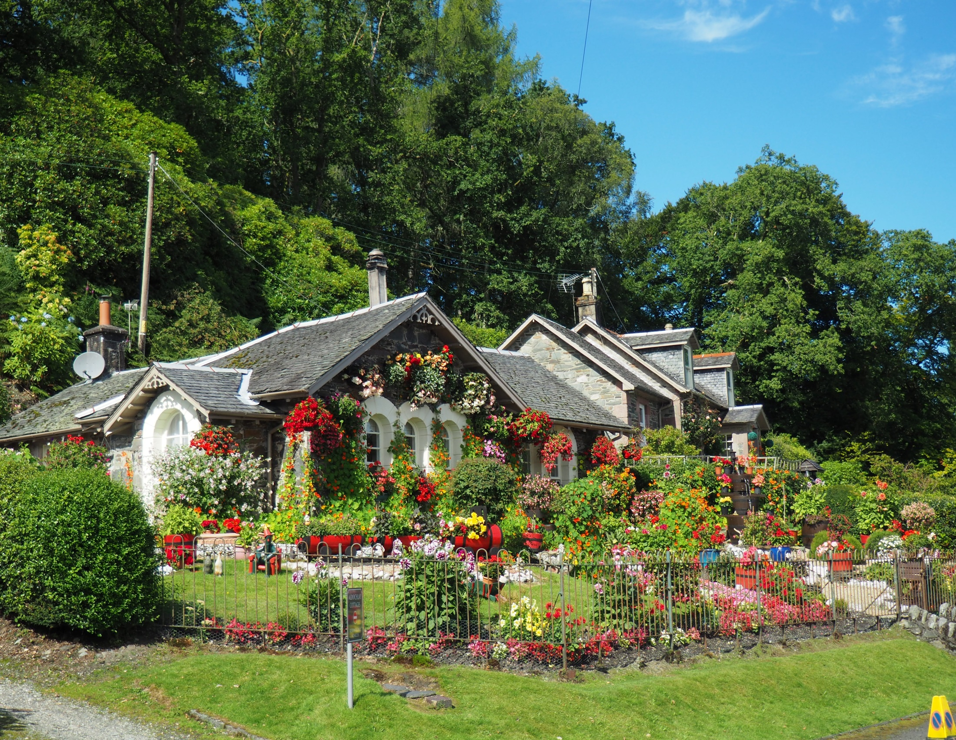
বাড়ির কাজ
কোনো বিদ্যালয়ের ১০০ জন শিক্ষার্থীর গণিত বিষয়ে প্রাপ্ত নম্বরের সারণি দেওয়া হলো:
প্রাপ্ত নম্বর | ৬৬–৭০ | ৭১–৭৫ | ৭৬–৮০ | ৮১–৮৫ | ৮৬–৯০ | ৯১–৯৫ | ৯৬–১০০
গণসংখ্যা | ১০ | ১৪ | ১৯ | ২৪ | ১৬ | ১২ | ৫
ক. ১০, ১৪, ১৫, ১৩, ১২, ১৫, ১৩, ১১, ১৩, ১৮ সংখ্যাগুলোর প্রচুরক নির্ণয় কর।
খ. সারণি হতে গাণিতিক গড় নির্ণয় কর।
গ. বিবরণসহ প্রদত্ত উপাত্তের আয়তলেখ আঁক।

Slide 24
ধন্যবাদ

